Slide 1
Reunião dos DE - IFPA
PROEN

Slide 2
Abertura – Campus Itaituba

Slide 3
Projetos de Ensino no IFPA - mapeamento
Departamento de Educação Básica e Profissional
Departamento de Educação Superior
Departamento de Registros e Indicadores Acadêmicos

Slide 4
Instrução normativa nº 04/2016/PROEN
Ação de fortalecimento do Ensino

Slide 5
Homologação
Art.26 A PROEN, por meio do Departamento de Ensino Superior e do Departamento de Ed.Básica e Profissional, alimentará o cadastro dos projetos de ensino homologados pelos campi e em seguida devolverá o processo ao proponente.
Art.27 Semestralmente a PROEN divulgará relação dos Projetos de Ensino cadastrados.

Slide 6
Projetos de Ensino
Campus | Nª de Projetos
Abaetetuba | 05
Belém | 01
Breves | 05
Conceição do Araguaia | 02
Industrial Marabá | 05
Marabá Rural | 01
Óbidos | 02
Parauapebas | 08
Santarém | 01
TOTAL | 30

Slide 7
Tipos de Projeto(Instrução Normativa 04/2016-Capítulo IV- Dos Tipos de Projeto)
Tipos | Nª de Projetos
Fortalecimento da Ed. Básica | 18
Integração | 01
Olimpíadas Científicas | 05
Fortalecimento da Docência | 02
Orientação da Aprendizagem | 03
Monitoria | 01
TOTAL | 30

Slide 8
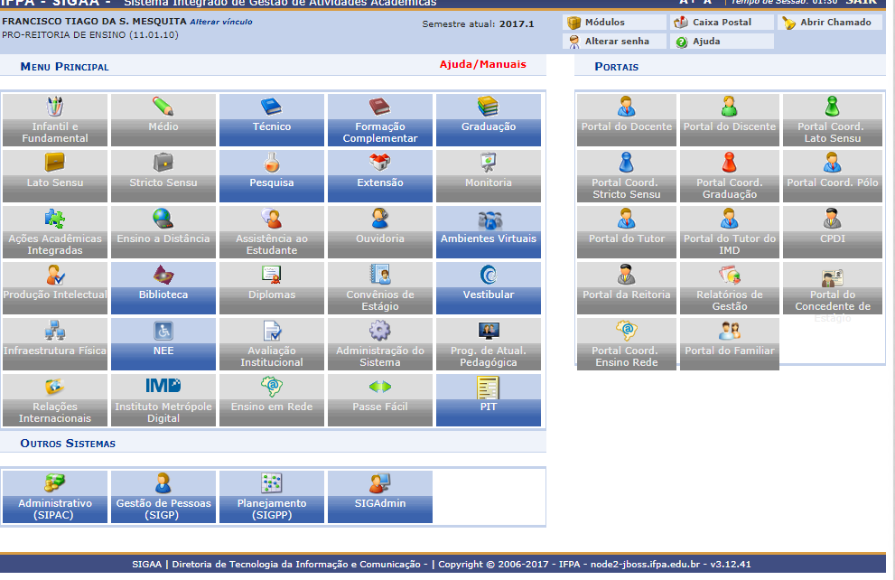
Publicação e Cadastro no SIGAA
Foi criada uma comunidade virtual no SIGAA

Slide 9
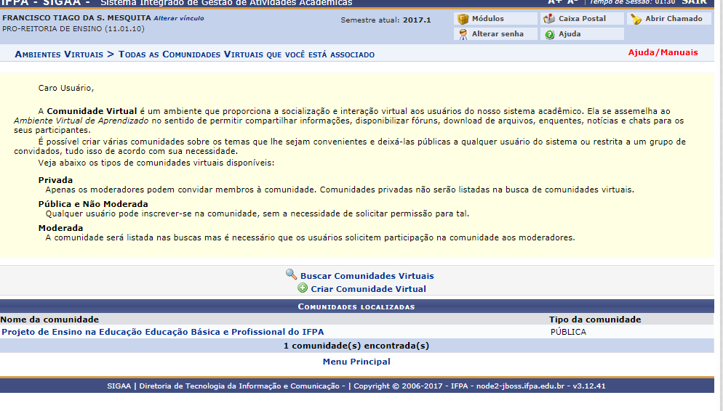

Slide 10
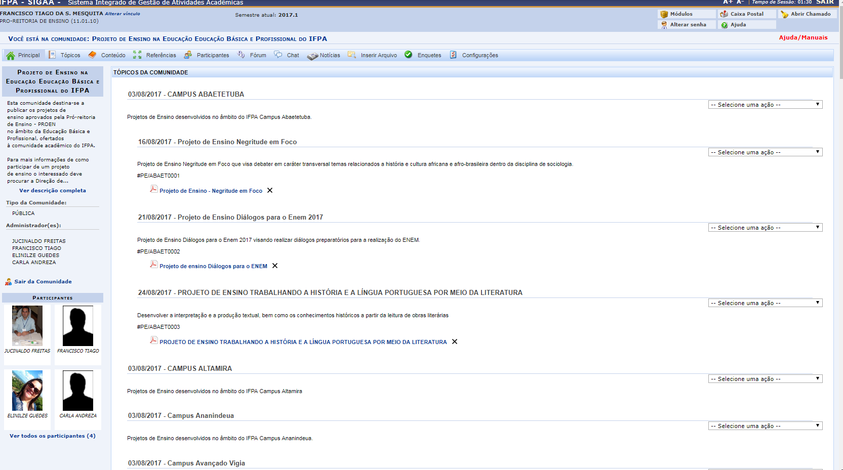

Slide 11
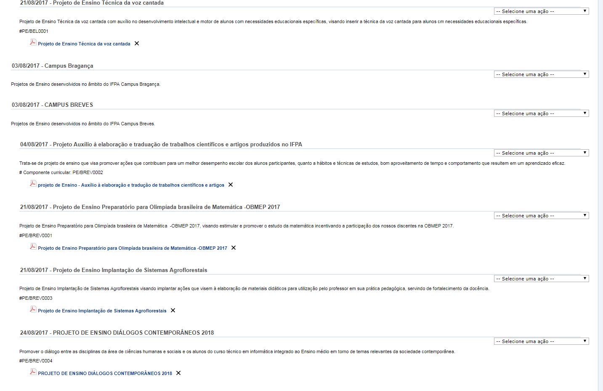

Slide 12
Recomendações
Identificar a equipe de trabalho com a função e a carga horária prevista
Seguir a estrutura prevista na resolução
Quando necessitar de recursos financeiros, especificar o orçamento
Seguir o fluxo que orienta a instrução normativa :
Art.20-O projeto de ensino deverá ser entregue ao Coordenador do Curso, via processo, que o levará para discussão no Colegiado de Curso, via processo, que o levará para discussão no Colegiado do Curso, para análise e aprovação no prazo máximo de 30 dias.

Slide 13
Recomendações
§ 1º O colegiado do curso poderá devolver o projeto de ensino ao proponente (coordenador do projeto) e recomendar sua reformulação ou complementação, se necessário.
§2º O projeto de ensino quando aprovado deverá ser registrado em ata do colegiado do curso.
Art.22 O projeto de ensino que necessitar de recursos financeiros, depois de aprovado pelo colegiado de curso, será encaminhado pela Direção de Ensino a Direção Geral para manifestação quanto à solicitação de recursos financeiros.

Slide 14

Boa Noite!!!!

Slide 15
Gestão do Ensino
Mesa com participação da PROEN
Itaituba
Conceição do Araguaia
Parauapebas

Slide 16
Gestão do Ensino
Para iniciar...
Pensar sobre o trabalho do líder;
O trabalho da equipe.
Filme – O Farol da Responsabilidade

Slide 17
Atribuições do Ensino – Regimento Geral
DA GESTÃO DO ENSINO
Art. 74. A gestão da Educação Básica e Profissional e de Graduação dos Campi deve ser dirigida por um servidor do quadro permanente, designado pelo Diretor Geral, e é o órgão responsável por planejar, coordenar, supervisionar, avaliar e executar:
I - atividades referentes à Educação Básica e Profissional e de Graduação e as de assistência aos seus educandos;
II - a articulação entre a educação profissional e as diferentes formas e estratégias de educação;
III - o estudo da viabilidade para a criação de novos cursos técnicos e de graduação, bem como a ampliação de vagas dos cursos já existentes no âmbito do Campus, atendendo à demanda social, ao Plano de Desenvolvimento do Campus e às normativas do Ministério da Educação e da Pró-reitoria de Ensino do IFPA;

Slide 18
Atribuições do Ensino – Regimento Geral(cont)
IV - o planejamento pedagógico e a organização didático-curricular do Campus, observado o Regulamento Didático e Pedagógico do Ensino do IFPA, bem como as legislações e normativas educacionais vigentes;
V - atividades curriculares e extracurriculares em articulação com as demais unidades gestoras;
VI - atividades relacionadas à gestão dos recursos humanos vinculados a esta unidade gestora, em articulação com a gestão da Pesquisa e Pós-graduação e com a Unidade de Gestão de Pessoas, visando à qualidade do ensino;

Slide 19
Atribuições do Ensino – Regimento Geral(cont)
VII - atividades voltadas à inclusão social e de pessoas com necessidades especiais, vinculadas ao Ensino Médio, Técnico e de Graduação, atendendo à legislação vigente;
VIII - programas e outras atividades afins à unidade gestora;
IX - o Projeto Político-Pedagógico do Campus, garantida a participação democrática de todos os segmentos da comunidade acadêmica e representantes da sociedade civil;
X - o Calendário Acadêmico do Campus, conforme prazos e orientações definidos no Regulamento Didático e Pedagógico do Ensino do IFPA, bem como as demais instruções da Pró-reitoria de Ensino;
XI - a aplicação de sanções disciplinares aos discentes, conforme regimento discente do Campus.

Slide 20
Diretor(a) de Ensino - EQUIPE do ENSINO
De modo mais direto e imediato
De modo Intermediário
De modo Subjacente
Coordenações de Ensino/ Chefes de Departamento
Equipe Pedagógica
Secretaria Acadêmica
Equipe de Assistência/NAPNE
Bibliotecários/Auxiliares
Coordenadores de Curso
Professores
Alunos

Slide 21
Apresentação Direção do Ensino Itaituba
Prof. Matusalém Florindo

Slide 22
Apresentação Direção do Ensino de Conceição do Araguaia
Prof. Claudio

Slide 23
Apresentação Direção do Ensino de Parauapebas
Profa. Thabata

Slide 24
Destaques:
Planejamento e Comunicação
Uso de ferramentas
Valorização do Trabalho em Equipe

Slide 25
Planejamento e Comunicação
Seja organizado – a sua mesa, o tempo, os processos, as tarefas. Adote rotinas, planilhas, agenda e as ferramentas mais adequadas ao seu estilo;
Distinga o que é prioritário e respeite prazos – cada membro de sua equipe deve saber muito bem suas tarefas e os prazos.Quando for preciso junte-se a eles na execução de suas tarefas, o que aumenta o senso de equipe;
Alinhe objetivos – cada um tem seus objetivos no trabalho e é preciso alinha-los com as tarefas.
Comunicação aberta– cada membro de seu grupo tem um estilo de comunicação: mais sensível, mais objetivo. Toda dificuldade, dúvida ou risco de problemas pode e deve ser colocada na mesa abertamente. Não deve haver repressão ou censura, caso contrário as pessoas se sentirão ameaçadas e não falarão nada.

Slide 26
Uso de Ferramentas
Aplicativos e planilhas de planejamento pessoal
SIGPP – ferramenta de planejamento adotada no IFPA – nossa experiência;
SIGAA – utilize os relatórios disponíveis

Slide 27

A Experiência da PROEN com o SIGPP
SIGPP
Gestão de planejamento e projetos
Monitoramento de metas

Slide 28


Vantagens
Percepção dos resultados
Acompanhamento contínuo
Otimização dos relatórios de gestão
prontidão na prestação de contas

Slide 29
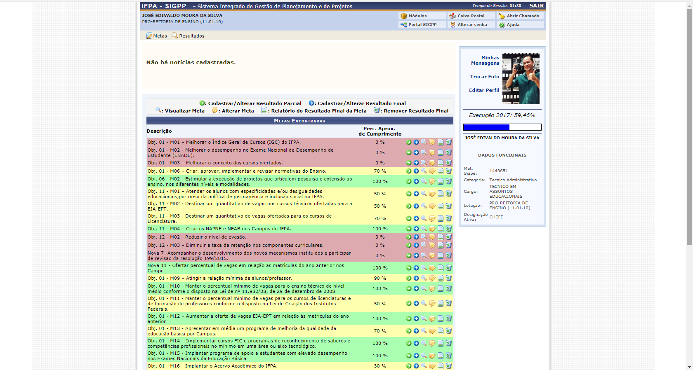

Slide 30
Metas quanto à oferta dos cursos EJA/EPT e Licenciaturas
META | INDICADOR | RESULTADO PREVISTO | RESULTADO OBTIDO (Jun/17)
Destinar um quantitativo de vagas nos cursos técnicos ofertadas para a EJA-EPT | Percentual de vagas ofertadas para a EJA-EPT | 10% | 4,5%
Manter o percentual mínimo de vagas para os cursos de licenciaturas e de formação de professores conforme o disposto na Lei de Criação dos Institutos Federais | Percentual de vagas para os cursos de licenciatura e formação de professores | 20% | 9,9%

Slide 31



Slide 32
Percentual de vagas ofertadas para a EJA-EPT
Em relação ao cumprimento da meta (10%)
45%
Em relação à evolução entre 2015 e 2017
310%
Fonte: Relatórios de Gestão do IFPA (2015, 2016) e SIGAA
* 473 matrículas em 4 cursos (em um universo de 10.332 matrículas totais).

Slide 33
Perspectivas 2018 (EJA/EPT)
O indicador tende a melhorar, considerando o trabalho de mobilização e sensibilização quanto à importância da oferta dos cursos na modalidade EJA-EPT e a aprovação de PPCs de novos cursos para oferta em 2017.2 e 2018.
Expectativa de que em 2018 o IFPA atinja o percentual de 10% de vagas para cursos EJA/EPT.

Slide 34
Percentual de vagas ofertadas para cursos de licenciatura e de formação de professores
Em relação ao cumprimento da meta (20%)
Cerca de 50%
Em relação à evolução entre 2015 e 2017
371%
Fonte: Relatórios de Gestão do IFPA (2015, 2016) e SIGAA
* 1.030 vagas em 10 cursos (em um universo de 10.332 matrículas totais).

Slide 35
Perspectivas 2018 (Licenciaturas/Formação de Professores)
Dos 50 cursos de licenciatura do IFPA, 39 eram executados por meio de programas. Com a finalização destes, o nº diminuiu para 11 cursos em 2016 (institucionalização dos cursos).
Está sendo desenhado um projeto de complementação pedagógica para docentes bacharéis não licenciados, a nível de graduação.
Estima-se que pelo menos 9 novos cursos de licenciatura (em processo de criação ou atualização de PPC) passem a ofertar vagas em 2018, atingindo a meta de 20% do número de ofertas totais.

Slide 36


Em Resumo...
Por meio do SIPP, a PROEN:
1- percebeu a evolução do cumprimento de metas para as quais aparentemente havíamos feito pouco;
2- estimou o cumprimento de metas com base nas ações em andamento;
3- ganhou uma ferramenta de monitoramento que melhora o acompanhamento de suas ações;
4- deverá ter maior facilidade na elaboração de relatórios e prestação de contas junto aos órgãos de controle.

Slide 37
Ferramentas de Gestão do ENSINO - SIGAA
Cursos Técnicos:
Cursos Superiores
Listas: de todos os alunos do campus, de matriculados, de alunos que concluíram o currículo, de abandonos, de alunos por cidade, de alunos por prazo mínimo e Maximo de conclusão, de alunos ativos e não matriculados.
Quantitativos: matriculados por ano, periodo, faixa etária/ aprovados, reprovados por disciplina/ quantitativo de alunos ativos matriculados e orientados/ de insucessos de alunos/ de docentes que não consolidaram turma/de entrada de notas (lançamento de notas pelo professor).
ABA RELATÓRIOS DE
Alunos/Quantitativos/Outros
Alunos: lista de alunos ativos e matriculados inclusive por estagio/insucesso por disciplina/percentual de ch cumprida
Quantitativos: concuintes e egressos/alunos com prazp de conclusao ativo
Outros: indice de trancamento e cancelamentos/aviso de faltas docentes
Relatórios PIT e RAD

Slide 38
Valorização do Trabalho em equipe
Criticar o trabalho de alguém de sua equipe na ausência dele é um erro que pode comprometer todo o seu trabalho com o grupo.
Desvalorizar o trabalho da equipe – valorização extrema do trabalho individual em detrimento do trabalho da equipe ou por falta de reconhecimento aos esforços da equipe – isso demonstra arrogância
Não assumir seus erros compromete sua liderança – os erros na equipe deveriam ser assumidos como um erro de todos
Ignorar acordos estabelecidos na equipe – resistência a novos processos é um processo humano e previsível.
Desequilíbrio emocional – não tome criticas de modo pessoal ainda que sejam
Respeitar as diferenças na e da equipe

Slide 39
Valorização do Trabalho em equipe (cont)
Acompanhamento – a nossa equipe erra, desanima e tem dificuldades, a melhor forma de lidar com isso é checkpoints, momentos fixos para acompanhamento das atividades/problemas. Procure fazer reuniões de acompanhamento com a equipe inteira – leva mais tempo mas estimula o trabalho conjunto. Utilize esses momentos para dar feedback de bons desempenhos e estimular pontos de melhoria.

Slide 40
Para encerrar:
Filme: Trabalho em Equipe

Slide 41
DICA: Como um gestor pode desenvolver sua inteligência emocional?
Realizar um processo de coaching ou autoconhecimento para aprender a lidar com as próprias emoções e a potencializar as qualidades em prol dos negócios;
Procurar focar mais o aspecto positivo dos acontecimentos do trabalho, aprendendo a enxergar oportunidades mesmo em situações em que parece haver perda de algum negócio;
Pensar em reverter e não em desistir;
Prender-se menos a acontecimentos passados que não deram certo, utilizando apenas a experiência de aprendizado para fazer melhor em projetos futuros;
Ocupar-se sempre com algo produtivo, ainda que haja intervalos ociosos no trabalho, sem pensar demasiadamente em cenários negativos, mas sim buscando aplicar seus conhecimentos em prol de uma ideia nova, por exemplo;
Fomentar a ideia, entre equipes, de que unidos há mais força para enfrentar desafios na empresa;
Estar aberto a mudanças constantemente e aprender que muitos fatos acontecem para que possamos reciclar conhecimentos;
Desenvolver uma automotivação diária, buscando sempre fazer algo novo e melhor e, se possível, sempre encontrar formas de compartilhar isso com a equipe.
Disponivel em http://marketti.com.br/inteligencia-emocional-dos-gestores/

Slide 42
Normativas
Refugiados – minuta de resolução
Nome Social – resolução
Nota da prova Final – resolução
Arredondamento de Notas SIGAA
Transferência Interna
Recuperação Paralela – nota tecnica
Aferição de frequência – minuta instrução normativa
Monitoria – minuta resolução

Slide 43
Resolução consup
Arredondamento de carga horária de componente curricular

Slide 44
Arredondamento da Carga Horário de Componente Curricular
Art. 1º Estabelecer forma de arredondamento da carga horária de componente curricular nas matrizes dos Projetos Pedagógicos de Curso - PPC aprovados sob a vigência do Regulamento Didático Pedagógico do Ensino no IFPA, do ano 2015, no âmbito do Instituto Federal de Educação, Ciência e Tecnologia do Pará - IFPA

Slide 45
Arredondamento da Carga Horário de Componente Curricular
Art. 2º As matrizes e estruturas curriculares dos PPC’s aprovados nos anos de 2016 e 2017, por resoluções deste Conselho Superior, que apresentam componentes curriculares com carga horária fracionada, com valor decimal, terão as cargas horárias destes componentes arredondadas para o número inteiro, seguindo os seguintes critérios:
I – Componente curricular com carga horária fracionada, com valor decimal menor que 0,4 (zero vírgula quatro) terá sua carga horária arredonda para o valor inteiro inferior.
II – Componente curricular com carga horária fracionada, com valor decimal igual ou superior a 0,4 (zero vírgula quatro) terá sua carga horária arredondada para o valor inteiro imediatamente superior.

Slide 46
Arredondamento da Carga Horário de Componente Curricular
Art. 6º O parágrafo único do art. 80 do Regulamento Didático Pedagógico do Ensino no IFPA, aprovado em 2015, passa a vigorar com a seguinte redação:
Art. 80 ...
Parágrafo único. A carga horária referida no caput corresponde ao produto da relação da quantidade de aulas ministradas para o cumprimento do ementário da disciplina, convertida em horas, e será arredondada para o valor inteiro inferior se a fração decimal for menor que 0,4 (zero vírgula quatro) e para o valor inteiro superior se a fração decimal for igual ou maior que 0,4 (zero vírgula quatro).

Slide 47
Instrução normativa proen
Aferição da frequência discente

Slide 48
Aferição da frequência discente.
Art. 1º Instruir os procedimentos a serem adotados pelo Instituto Federal de Educação, Ciência e Tecnologia do Pará quanto à aferição da frequência discente.
Art. 4º A frequência às aulas teóricas ou práticas, seminários ou quaisquer outras atividades acadêmicas no âmbito do IFPA será obrigatória, sendo exigida a frequência mínima de 75% (setenta e cinco por cento) do total de horas letivas do período para aprovação.

Slide 49
Aferição da frequência discente.
Art. 4º […]
§1º O total de horas letivas para aprovação deve ser calculado em cima das horas previstas para o ano ou semestre do curso, conforme seu regime letivo anual, semestral ou modular.
§2º A aferição da frequência discente para fins de aprovação no semestre ou ano letivo deve levar em consideração o total de horas letivas e não por componente curricular.

Slide 50
Aferição da frequência discente.
Art. 6º A verificação e registro da frequência são de responsabilidade do professor do componente curricular.
§1º O professor deverá registrar diariamente o conteúdo desenvolvido nas aulas e a frequência dos discentes no Diário de Classe e no sistema de gerenciamento acadêmico.
§2º O lançamento da frequência deverá ser feito por aula do componente curricular, sendo atribuída(s) falta(s) às aulas efetivamente não assistidas pelo discente, ou seja, caso o discente falte uma aula de duas previstas para o dia, deverá ser lançada apenas uma falta.

Slide 51
Aferição da frequência discente.
Art. 9º Ocorrendo falta coletiva dos discentes, mantém-se o dia letivo, registrando as respectivas aulas e faltas no Diário de Classe.
Parágrafo único. O registro da aula no Diário de Classe não exime o docente de ministrar o conteúdo previsto para o componente curricular.

Slide 52
Aferição da frequência discente.
Art. 10 Ao discente que tiver que se ausentar às aulas teóricas ou práticas, seminários ou quaisquer outras atividades acadêmicas no âmbito do IFPA é facultado o direito de apresentar justificativa de falta à Coordenação de Curso, devidamente comprovada, no prazo máximo de 2 (dois) dias úteis após a(s) falta(s) desde que comprove através de documentos uma das seguintes situações:
[...]
Art. 11 Caberá à Coordenação do Curso encaminhar documento aos docentes comunicando sobre a justificativa de falta do estudante para fins de registro no Diário de Classe e notificará a Direção de Ensino para acompanhamento pedagógico.

Slide 53
Aferição da frequência discente.
Art. 12 O abono de faltas não é permitido, salvo em casos previstos na legislação em vigor:
I- aluno reservista: Decreto-Lei nº 715/69 assegura o abono de faltas para todo convocado; e o Decreto nº 85.587/80 estende essa justificativa para o oficial ou aspirante-a-oficial da reserva, convocado para o serviço ativo, desde que apresente o devido comprovante
II- aluno com representação na CONAES: estudante que tenha participado de reuniões da CONAES em horário coincidente com as atividades acadêmicas.

Slide 54
Aferição da frequência discente.
Art. 13 Não há amparo legal ou normativo para o abono de faltas a estudantes que se ausentarem regularmente dos horários de aulas devido à convicção religiosa, conforme o Parecer CNE/CES nº 336/2000 e o Parecer CNE/CES nº 224/2006.
Parágrafo único. Em respeito à crença daqueles que guardam os sábados como um dia sagrado até o pôr do sol, o docente não deverá aplicar instrumentos avaliativos, como provas e trabalhos, aos sábados quando letivos previstos no calendário acadêmico do Campus

Slide 55
Aferição da frequência discente.
Art. 19 Caberá à Coordenação de Curso analisar o requerimento e emitir parecer sobre o processo de atendimento domiciliar, bem como apresentar o cronograma e planejamento das atividades docentes a serem desenvolvidas pelo estudante, o qual será encaminhado à Direção de Ensino no Campus, para análise e parecer final.
Art. 22 O (a) estudante que solicitar e tiver aprovado o atendimento domiciliar terá suas faltas justificadas durante o período de afastamento.

Slide 56
Aferição da frequência discente.
Art. 27 A Direção de Ensino do Campus deverá fazer um levantamento da situação acadêmica individual do aluno com relação ao lançamento de frequências/ausências, considerando o total de horas letivas para aprovação.
§1º Caso o percentual de faltas apurado após o levantamento feito pela Direção de Ensino seja maior que 25% (vinte e cinco por cento) do total de carga horária letiva para aprovação, o estudante será automaticamente reprovado.
§2º Caso o percentual de faltas apurado após o levantamento feito pela Direção de Ensino seja menor ou igual a 25% (vinte e cinco por cento) do total de carga horária letiva para aprovação, o estudante deverá ser aprovado no sistema de gerenciamento acadêmico.
§3º A Direção de Ensino do Campus ou a secretaria acadêmica, de ordem da Direção de Ensino, deverá registrar, manualmente, no sistema de gerenciamento acadêmico a alteração da situação “APROVADO” para o componente curricular em que estiver reprovado.

Slide 57
Resolução consup
Nome social

Slide 58
Nome Social.
Art. 1º Estabelecer normas e procedimentos sobre o uso do nome social e o reconhecimento da identidade de gênero de pessoas travestis ou transexuais no âmbito do Instituto Federal de Educação, Ciência e Tecnologia do IFPA.
§ 1º O nome social é o prenome pelo qual pessoas travestis ou transexuais se identificam, são reconhecidas e identificadas em suas relações sociais.
§ 2º Identidade de gênero é a dimensão da identidade de uma pessoa que diz respeito à forma como se relaciona com as representações de masculinidade e feminilidade e como isso se traduz em sua prática social, sem guardar relação necessária com o sexo atribuído no nascimento.

Slide 59
Nome Social.
Art. 1º [...]
§ 3º O nome social poderá ser solicitado por servidores e estudantes regulamente matriculados nos campi do IFPA quando o nome de registro civil não refletir sua identidade de gênero, incluindo o seu nome social nos registros, documentos e atos da vida funcional e acadêmica.
§ 4º O campo “nome social” deve ser inserido nos formulários e sistemas de informação utilizados nos procedimentos de seleção, inscrição, matrícula, registro de frequência, avaliação e similares, conforme descrito nos artigos 7º e 11 desta Resolução.

Slide 60
Nome Social.
Art. 3º Em caso de discente, o interessado poderá requerer sua preferência pela inclusão ou exclusão do nome social à Secretaria Acadêmica ou setor equivalente do campus de matrícula, no ato da habilitação de vínculo ou a qualquer momento.
Parágrafo único. O registro do nome social deve ser feito no sistema de gerenciamento acadêmico, no campo “nome social”, bem como feito o registro do nome civil no campo “nome oficial”.

Slide 61
Nome Social.
Art. 4º O discente menor de 18 anos de idade poderá requerer sua preferência pela inclusão do nome social à Secretaria Acadêmica ou setor equivalente do campus de matrícula, sem a autorização, por escrito, dos pais ou responsáveis, entretanto, o campus deverá informar aos pais ou responsáveis que o menor fez a solicitação e qual nome social utilizará no âmbito do IFPA.

Slide 62
Nome Social.
Art. 7º A utilização do nome social fica assegurada aos estudantes do IFPA nos seguintes documentos de âmbito interno:
- diários de classe e listas nominais utilizadas em situações de avaliação da aprendizagem ou verificação de presença, em salas de aula ou nos locais de realização de atividades acadêmicas ou eventos acadêmicos e similares, extraídos ou não do sistema de gerenciamento acadêmico;
- carteirinhas e/ou crachás de identificação da pessoa como estudante do IFPA, com anotação do nome civil no verso;
- nome do usuário em sistemas de informática nos quais a pessoa é identificada;
- comunicados da Instituição dirigidos à pessoa, a seus familiares ou a outros que lhe façam menção;
- entrega de premiações e eventos similares;
- formulários internos para inscrição do estudante em processos seletivos de bolsistas, estagiários, monitores e outras situações apropriadas à condição de estudante, bem como em listas de divulgação dos resultados correspondentes e,
- listas nominais de votantes por ocasião de qualquer tipo de pleito realizado no IFPA.
Parágrafo único. Fica assegurada ao estudante, até a data de conclusão do curso, a emissão de históricos escolares parciais e comprovantes de matrícula com o nome social e o nome civil, acompanhado do CPF.

Slide 63
Nome Social.
Art. 8º O nome anotado no registro civil será utilizado nos atos que ensejarão a emissão de documentos oficiais de uso externo.
Parágrafo único. Em históricos escolares de conclusão, certificados de conclusão de curso, guias de transferência, diplomas, bem como em outros documentos oficiais de comprovação legal e de uso não interno, constará somente o nome civil.

Slide 64
Nome Social.
Art. 13 Deverá ser respeitada a identidade de gênero adotada pelas pessoas que usem um prenome distinto daquele que figura na sua carteira de identidade e o uso do nome social deverá ser acompanhado do pronome de tratamento correspondente, em acordo com a identidade de gênero.
Parágrafo único. Os agentes públicos, servidores ou funcionários terceirizados, que atuam no IFPA deverão tratar a pessoa pelo nome social.

Slide 65
Nome Social.
Art. 15 No caso de mudança judicial do nome de registro civil, o IFPA emitirá novos históricos escolares, declarações, certificados, atestados e diplomas com o novo nome de registro civil, atualizado, sem custos para o requerente, mediante apresentação de cópia do novo documento de registro civil.

Slide 66
Resolução consup
Média final de aprovação
em 2017

Slide 67
Média Final de Aprovação em 2017.
Art. 1º Estabelecer que a média final de aprovação discente após a aplicação da prova final deverá ser maior ou igual a 6,0 (≥ seis) no ano letivo de 2017, conforme o calendário acadêmico de cada campus, nos cursos avaliados pelo sistema de notas no âmbito do Instituto Federal de Educação, Ciência e Tecnologia do IFPA.
Parágrafo único. Aplica-se o disposto no caput aos cursos aprovados até o ano de 2017.

Slide 68

Aferição da frequência discente.
Art. 2º O estudante que obtiver Média Final (MF) menor que 7,0 (sete) em componente curricular de curso em regime semestral ou modular deverá realizar prova final, sendo aplicada a seguinte fórmula:
[…]
Art. 3º O estudante que obtiver Média Final (MF) menor que 7,0 (sete) em componente curricular de curso em regime anual deverá realizar prova final, sendo aplicada a seguinte fórmula:
[...]

Slide 69
Aferição da frequência discente.
Art. 4º A Média Final de aprovação sem a necessidade de realização da prova final permanece 7,0 (sete) nos cursos e componentes curriculares avaliados pelo sistema de notas no âmbito do IFPA, sendo apurada pelo cálculo da média das culminâncias das avaliações bimestrais (BIs)

Slide 70
Aferição da frequência discente.
Art. 6º Os parágrafos únicos dos artigos 276 e 278 do Regulamento Didático Pedagógico do Ensino no IFPA, aprovado por meio da Resolução nº 041/2015-CONSUP/IFPA, passam a vigorar com as seguintes alterações:
Art. 276 .....................................
Parágrafo Único: O estudante será aprovado no componente curricular após a aplicação da prova final se obtiver Média Final maior ou igual a 7,00 (sete) a partir do ano letivo de 2018.
Art. 278 .....................................
Parágrafo Único: O estudante será aprovado no componente curricular após a aplicação da prova final se obtiver Média Final maior ou igual a 7,00 (sete) a partir do ano letivo de 2018.

Slide 71
Aferição da frequência discente.
Art. 7º Os efeitos produzidos por esta Resolução retroagem ao início do ano letivo de 2017, conforme o calendário acadêmico de cada campus do IFPA.

Slide 72
Nota técnica proen
Recuperação paralela

Slide 73
Recuperação Paralela.
A recuperação é um direito garantido ao estudante da educação básica, amparado pelo artigo 24, inciso V, alínea “e” da Lei nº 9.394/96, Lei de Diretrizes e Bases da Educação Nacional – LDB.
Os estudos de recuperação são de oferta obrigatória pelas instituições de ensino para os casos de discente com baixo rendimento escolar, devendo ocorrer paralelos ao período letivo.
O Regulamento Didático Pedagógico do Ensino no IFPA, aprovado pela Resolução nº 041/2015-CONSUP, em cumprimento ao dispositivo legal, trata em seu art. 285 sobre o tema recuperação paralela.

Slide 74
Recuperação Paralela.
Regulamento Didático Pedagógico do Ensino no IFPA, art. 285 e 286.
Art. 285 O docente, no decorrer do processo educativo, promoverá meios para a recuperação paralela da aprendizagem do estudante.
Art. 286 A recuperação paralela da aprendizagem deverá desenvolver-se de modo contínuo e paralelo ao longo do processo pedagógico, tendo por finalidade corrigir as deficiências do processo de ensino e aprendizagem detectada ao longo do período letivo.

Slide 75
Recuperação Paralela.
Da consulta à legislação do ensino (Lei 9,394/1996, Parecer CNE/CEB nº 05/97 e Parecer CNE/CEB nº 12/97) que trata do assunto, conclui-se que a recuperação paralela deve ser compreendida como um ato contínuo realizado pelo professor durante o desenvolvimento dos conteúdos de sua disciplina, quando forem identificados estudantes com dificuldades de compreensão, de aprendizagem e/ou com baixo rendimento escolar. Nesse sentido, paralelo não significa “ao mesmo tempo”, mas sim ao longo do processo; que corre concomitantemente com o desenvolvimento do período letivo.

Slide 76
Recuperação Paralela.
Os estudos de recuperação no âmbito do IFPA devem ser, preferencialmente, paralelos ao período letivo, e o tempo destinado a eles não poderá ser computado no mínimo das 800 horas anuais que a legislação determina, por não se tratar de atividade a que todos os alunos estão obrigados a cumprir.
A recuperação paralela não poderá ser desenvolvida no horário das aulas, visto que estas são para o desenvolvimento dos conteúdos previstos no PPC e na ementa do componente curricular (disciplina).

Slide 77
Recuperação Paralela.
O professor deverá organizar seu horário semanal de atendimento intraescolar ao aluno, para promover meios, metodologias e estratégias para executar a recuperação paralela da aprendizagem do estudante, bem como promover as demais atividades previstas no §2º do artigo 12 da Resolução nº 199/2016-CONSUP/IFPA, tais como aulas complementares de carga horária de disciplina, esclarecer os alunos sobre exercícios, seminários, pesquisas e outros de mesmo escopo.

Slide 78
Recuperação Paralela.
É indispensável que envolvidos na recuperação paralela, professores e alunos, sejam alvo de reavaliação, também paralela. Em se tratando de alunos com “baixo rendimento escolar”, só a reavaliação permitirá saber se terá acontecido a recuperação pretendida. E, constatada essa recuperação, dela decorrerá a revisão dos resultados avaliativos anteriormente obtidos, como estímulo ao compromisso com o processo de ensino aprendizagem.

Slide 79
Resolução consup
Ingresso de refugiado

Slide 80
Ingresso de Refugiado no IFPA.
Art. 1º Aprovar normas e procedimentos que garantam aos refugiados o ingresso aos cursos de formação inicial e continuada ou qualificação profissional – FIC, Técnicos de Nível Médio e Superiores de Graduação e institui a ação afirmativa de vagas especiais aos refugiados no âmbito do Instituto Federal de Educação, Ciência e Tecnologia do Pará – IFPA.
§ 1º O ingresso de que trata o caput condiciona-se à comprovação da condição de refugiado devidamente reconhecida pelo CONARE, nos termos da Lei nº 9.474/07.

Slide 81
Ingresso de Refugiado no IFPA.
Art. 3º O ingresso de refugiado nos cursos mencionados no caput do artigo 1° desta Resolução será por meio de ação afirmativa de oferta de vagas especiais, devendo ser viabilizado por meio de processo seletivo especial.
§ 1º As vagas especiais serão calculadas sobre as vagas autorizadas por curso/turma/ano até o limite de 5% (cinco por cento).
§ 2º As vagas especiais não fazem parte do total de vagas autorizadas para a oferta regular do curso.
§ 3º Fica vetado o preenchimento de vagas especiais por pessoas que não se encontrem na condição de refugiados, nos termos da legislação.
§ 4º Cada Campus do IFPA deverá promover, anualmente, o processo seletivo especial visando o ingresso de refugiados.
[...]

Slide 82
Ingresso de Refugiado no IFPA.
Art. 4º O Campus deverá designar uma Comissão de Processo Seletivo Especial visando o ingresso de refugiados nos cursos mencionados no caput do artigo 1° desta Resolução.
Art. 5º A Comissão deverá elaborar o edital e coordenar e executar o Processo Seletivo especial de ingresso de refugiados nos cursos mencionados no caput do artigo 1° desta Resolução.
Art. 6º O processo seletivo especial deverá avaliar o domínio da Língua Portuguesa do refugiado com aplicação de prova de proficiência oral e escrita como critério de seleção.
Art. 10 Cada campus publicará anualmente um edital para o processo seletivo especial para ingresso de refugiados nos cursos mencionados no caput do artigo 1º deste Regulamento, devendo estar previsto no calendário acadêmico do Campus.

Slide 83
Ingresso de Refugiado no IFPA.
Art. 12 Não sendo possível comprovar a escolaridade mínima para ingresso nos cursos mencionados no caput do artigo 1º desta Resolução, o refugiado deverá realizar o Exame Nacional para Certificação de Competências de Jovens e Adultos – ENCCEJA ou Exame de Certificação de Competências ou Avaliação de Jovens e Adultos pelo Sistema Estadual de Ensino.
Parágrafo único. Caso o refugiado tenha realizado o Exame Nacional do Ensino Médio – ENEM, no período de 2009 a 2016, poderá apresentar a certificação do Exame para fins de comprovação da escolaridade mínima para ingresso nos cursos previstos no caput do artigo 1° desta Resolução, exceto para cursos técnicos de nível médio na forma de oferta integrada.

Slide 84
Ingresso de Refugiado no IFPA.
Art. 17 O discente ingressante no IFPA pela ação afirmativa de vagas especiais para refugiado no IFPA terá os mesmos direitos e deveres dos demais alunos, devendo observar as normas e o Regulamento Didático Pedagógico do Ensino vigente.
Art. 18 Para a promoção e êxito da ação afirmativa de vagas especiais para refugiados, os campi, ofertarão, periodicamente, curso de português instrumental para estrangeiros.

Slide 85
Transferência Interna

Slide 86
Reforma do Ensino Médio
Andamento das definições nacionais:
A BNCC do Ensino Médio ainda não está em consulta – vocês podem acompanhar pelo site: http://basenacionalcomum.mec.gov.br/
No FDE – defesa do Ensino Médio Integrado como a nossa forma de oferta prioritária.
Carta de NATAL – Colóquio IFRN
Seminário Nacional do Ensino Médio Integrado – Brasília- 19 a 21/09
No âmbito do IFPA – Diretrizes para Reforma do EM no IFPA: manter oferta de nosso integrado, portanto itinerários formativos da Educação Profissional (apenas), aperfeiçoar a integração nos nossos currículos, definir alterações para aproveitamentos de estudos e certificação de saberes alem de cronograma e etapas.

Slide 87
Orçamento IFPA

Slide 88
Base de Cálculo do Quantitativo de Matriculas
Matrículas Totais | = | ( | Matrículas Totais de 2016/2 | + | Matrículas Totais de 2017/1 | ) | / | 2
O cálculo das Matrículas Totais de um campus é a média entre as Matrículas Totais do segundo semestre de um ano e as Matrículas Totais do primeiro semestre do ano subsequente 2017.

Slide 89

Pesos dos Cursos
Existem 4(quatro) classificações de pesos, com variação de 0,5 pontos entre eles
Os Critério utilizados como referência foram:
Número de laboratórios profissionais previstos para cada curso técnico conforme CNCT 2014.
Peso 1,0 : 1 laboratório
Peso 1,5 : 2 laboratórios
Peso 2,0 : 3 ou 4 laboratórios (3 laboratórios)
Peso 2,5 : 5 ou mais laboratórios (4 ou mais laboratórios)
OBS:Ainda existe bonificação de 1,5 para os cursos de agropecuária

Slide 90
Pesos dos Cursos
Cursos Superiores:
Licenciaturas:
Cursos elencados na letra b do inciso VI artigo nº 7 da Lei nº 11.892/2008 (ciências e matemática): Peso 2,5;
Cursos na área de TI: Peso 2,0;
Cursos de Educação Física, na área agrícola e produção cultural e design: Peso 1,5;
Demais cursos: Peso 1.
Licenciaturas: Peso 2,5

Slide 91
Pesos dos Cursos
Cursos de Pós-Graduação:
Lato Sensu: Peso 1
Pós-Graduação Stricto Sensu: ( Peso 2,5 + Bonificação de 50%)

Slide 92

Pesos dos cursos
Foi realizada Adequação do SISTEC para possibilitar a implementação da relação 0,8 matrículas EAD X 1 matrícula cursos presenciais.

Slide 93
Dados da Matriz CONIF 2018

Slide 97
Exemplo do Campus Abaetetuba
Orçamento do campus Abaetetuba | = | Fração | * | Total a distribuir para todos os campi pré-expansão
R$ 2.800.388,24 | = | 0,0021597496 | * | R$ 1.296.626.351,27
Valor Mínimo Pré-Expansão (Piso) |  | R$ 1.749.643,28
Limite máximo de complementação |  | R$ 874.821,64

Slide 98
Exemplo do Campus Altamira
Orçamento do campus Altamira | = | fração | * | Total a distribuir para todos os campi pré-expansão
R$ 376.379,77 | = | 0,0002902762 | * | R$ 1.296.626.351,27
Valor Mínimo Pré-Expansão (Piso) |  | R$ 1.749.643,28
Limite máximo de complementação |  | R$ 874.821,64
Matrículas Totais de Altamira | = | ( | Orçamento | + | Complemento | )
R$ 1.251.201,41 | = | ( | 376.379.77 | + | 874.821,64 | )

Slide 99
Campus em Expansão (Óbidos)
Tipo de Recurso | Recurso
Piso para Campus em Expansão | R$ 917.684,53
Complemento por Matrículas Totais | R$ 75.983,11
Recursos do Tesouro – Campus Óbidos | R$ 993.667,64
Complemento por Matrículas Totais | = | Matrículas Totais | * | Valor de uma Matrícula Total
R$ 75.983,11 | = | 248,9674 | * | R$ 305,19

Slide 100
Campus em Expansão (Paragominas)
Tipo de Recurso | Recurso
Piso para Campus em Expansão | R$ 917.684,53
Complemento por Matrículas Totais | R$ 218.031,35
Recursos do Tesouro – Campus Paragominas | R$ 1.135.715,88
Complemento por Matrículas Totais | = | Matrículas Totais | * | Valor de uma Matrícula Total
R$ 218.031,35 | = | 714,4049 | * | R$ 305,19

Slide 102
Pontos de Reflexão a partir da Matriz
A atualização e manutenção do SISTEC com as informações ajustadas é fundamental ao longo de todo o ano.
É preciso dar toda atenção a conferência das planilhas que se envia para verificação de ciclos, peso de curso, número de matriculas de fevereiro a junho. É uma tarefa conjunta para AI, DG, DE e DAP.
É necessário que o aluno além de ser inserido no SISTEC nas datas definidas pelo CONIF, tenha aulas nesse período. Portanto, quanto mais aulas ele tem no interstício da matriz (ex. 2016.2 e 2017.1) maior o recurso a ser recebido referente a sua matricula.
A oferta dos cursos deve levar em conta a demanda da região sempre, mas os pesos dos cursos nos ajudam a valorizar ofertas desprivilegiadas como Licenciaturas e PROEJA.
A possibilidade da oferta EAD deve ser levada em conta para todas as ofertas do FIC a pós-graduação, sendo uma boa estratégia para ampliação das ofertas para a área de abrangência e de modo especial para os campi com restrições de espaço.

Slide 103
Os cursos FIC devem ser vistos como estratégia de aproximação do público com o ambiente formativo e área profissional, aproximação com a instituição e inicio de itinerários formativos. A oferta de cursos FIC quando ampla e bem planejada também podem impactar positivamente a matriz do campus.
Os campi pré-expansão devem empreender esforço planejado para alcançar 1200 alunos no menor tempo possível.
Qual a melhor hora para entrada de alunos ???
a) Enquanto não temos ciclos com oferta (entrada e saída regulares) deve-se priorizar inicio da oferta ao inicio do ano e evitar os períodos de final do primeiro semestre e inicio do segundo semestre.
b) Com ciclos com ofertas regulares não haverá impacto para entrada no primeiro ou no segundo semestre, porque a entrada de novos alunos que ainda não contam na matriz será suprida por aqueles que geram o recurso futuro mas encerram o curso no interstício.

Slide 104
Informes Assistência Estudantil
Relatório das Ações da Assistência Estudantil ano 2017 no período de 20/11 a 08/12/2017
Fórum Interno da Assistência Estudantil deverá ocorrer na primeira quinzena de novembro
De posse das contribuições do fórum a equipe concluirá o Plano Anual de Trabalho 2018 (PTA) de seu campus. Recomenda-se que esse planejamento aconteça na segunda quinzena de novembro.
Enviar o PTA do ao Departamento de Assistência Estudantil e Ações Inclusivas para análise até o dia 15/12.
Encaminhar edital para o Departamento de Assistência Estudantil e Ações Inclusivas a partir do dia 15/01 a 02/03/2018.
Em 2018 todas as seleções para auxílios da assistência estudantil serão realizadas via SIGAA/Módulo Assistência ao Estudante. Treinamento aos campi no dia 07/11/2017 (via web conferência)
Em novembro de 2017 será realizada reunião com as equipes dos NAPNE’s para tratar de assuntos pertinentes as ações desenvolvidas e planejamento 2018 (a data ainda será definida e comunicada com antecedência aos campi).
LEMBRANDO: o recurso da assistência estudantil 2018 só será descentralizado aos campi mediante apresentação do Relatório das Ações da Assistência Estudantil 2017 e aprovação do PTA 2018.

Slide 105
Novas Regulações
PORTARIA Nº 158, DE 10 DE AGOSTO DE 2017 - Dispõe sobre a participação das Instituições de Ensino Superior nos programas de fomento da Diretoria de Formação de Professores da Educação Básica.
RESOLUÇÃO No - 1, DE 9 DE AGOSTO DE 2017 Altera o Art. 22 da Resolução CNE/CP nº 2, de 1º de 2015, que define as Diretrizes Curriculares Nacionais para a formação inicial em nível superior (cursos de licenciatura, cursos de formação pedagógica para graduados e curso de segunda licenciatura) e para a formação continuada.

Slide 106
Vamos usar Aplicativo Rybená
Tradução de textos em áudio e vídeo com avatar;

Slide 107
Informativos EAD
Memorando e informações 045/2017 – MEDIOTEC
Memorando Circular do CTEAD para manifestação do interesse de oferta
Encontro EAD – 28 e 29/09 – apresentação sobre as ações de institucionalização, conhecer as possibilidades da plataforma MOOC. Recomendamos participação de representantes do campus.

Slide 108
Acompanhamento PIT e RAD
- DESENVOLVENDO RELATÓRIOS
Acompanhamento:
Períodos de Cadastramento do PIT
Períodos de Aprovação do PIT
Quantitativo de PITs cadastrados
Consulta Geral de PIT/RAD
Consulta Geral de PIT/RAD
Informativos

Slide 109
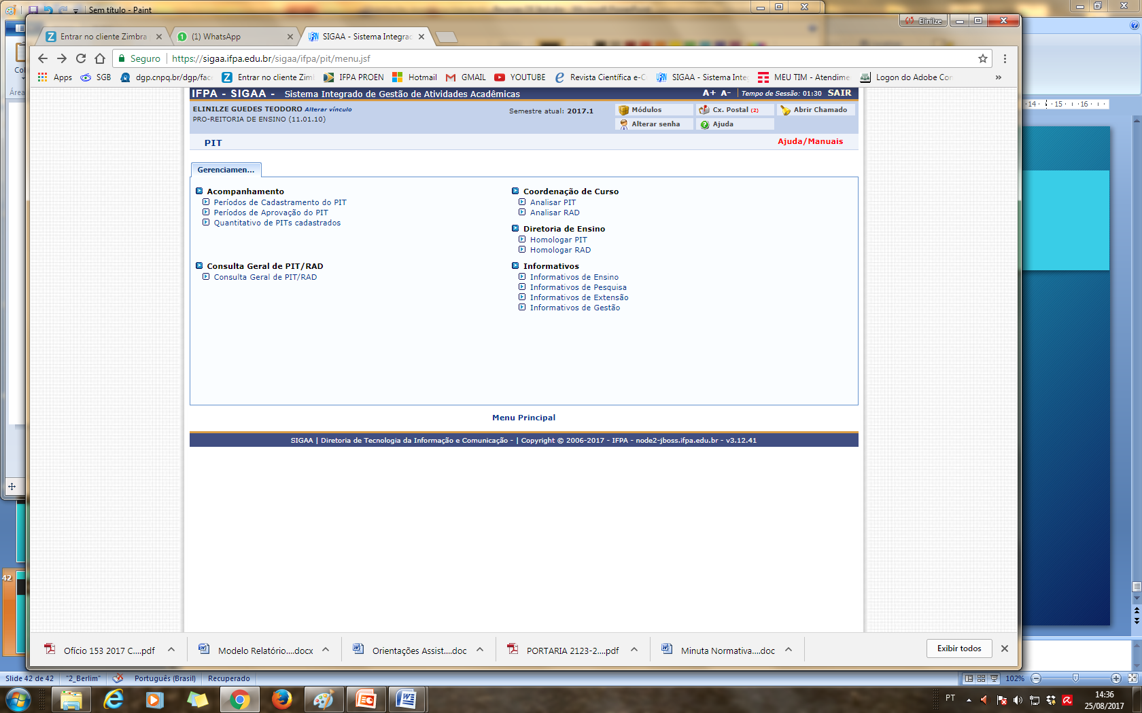

Slide 110
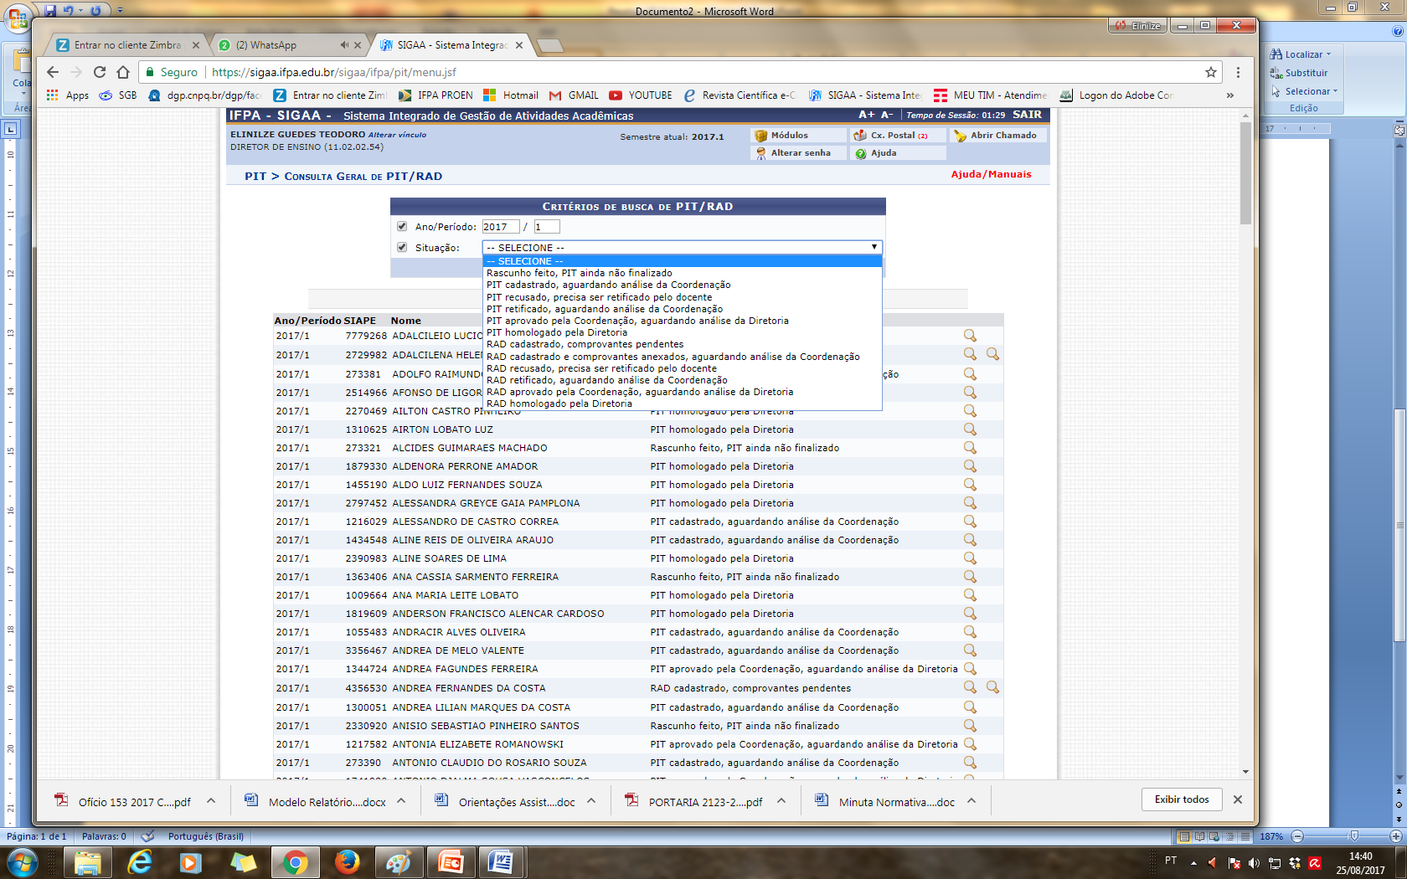

Slide 111
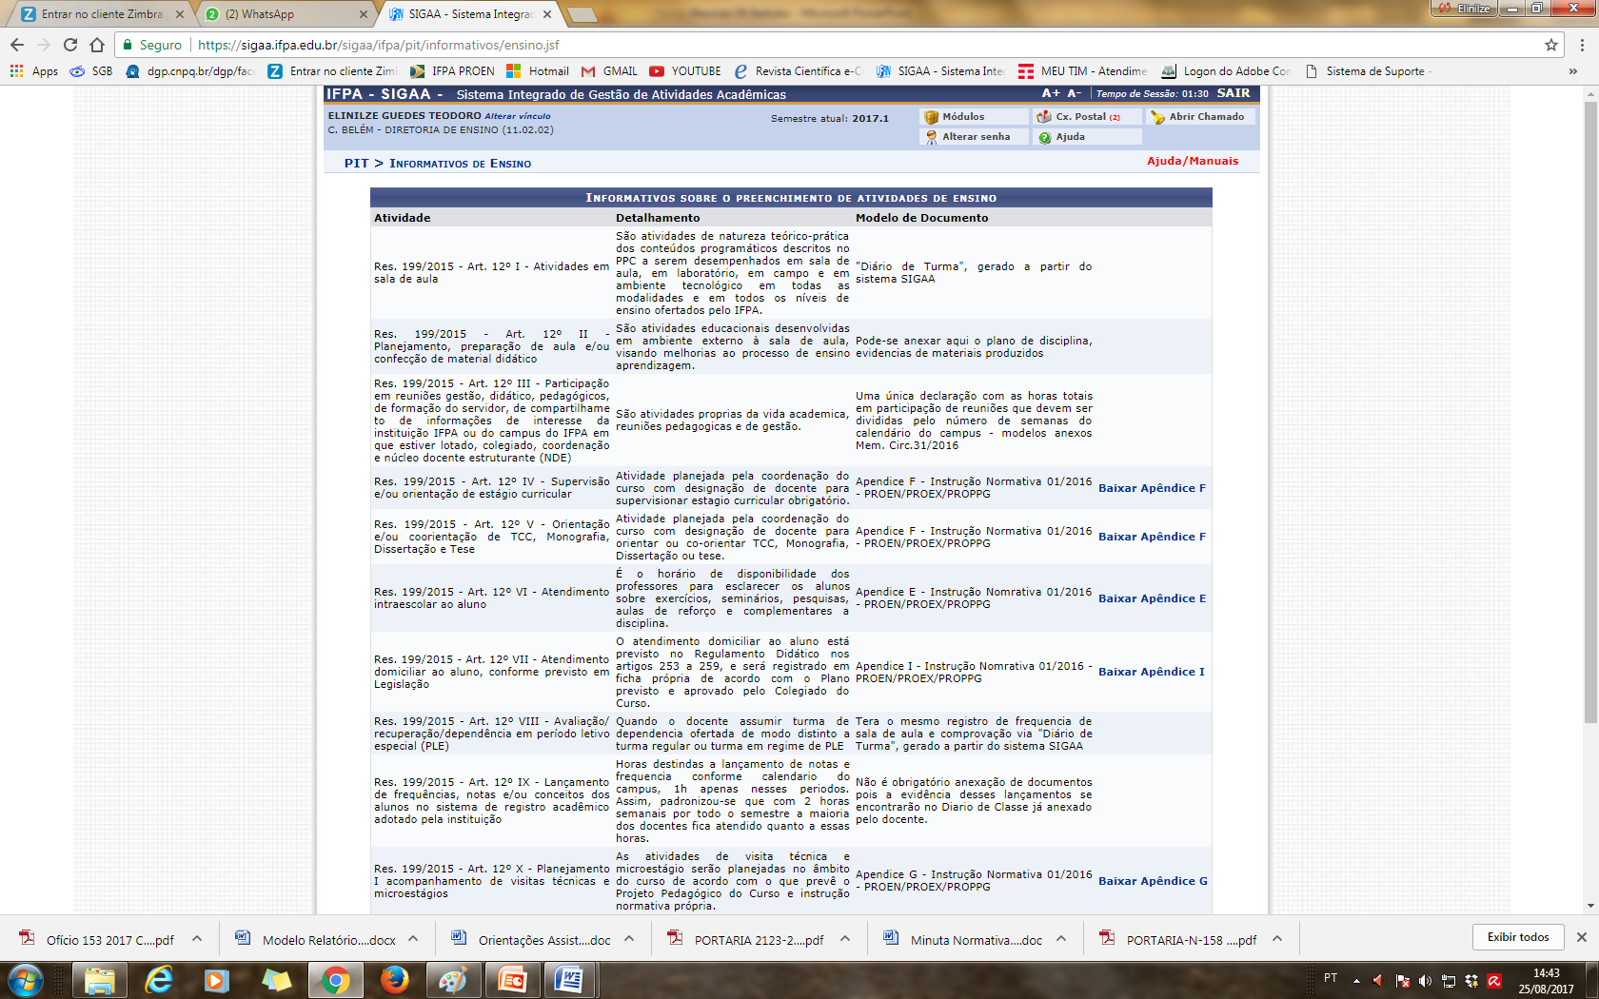

Slide 112
Processo Seletivo Unificado
Diretrizes Gerais:
O Processo Seletivo Unificado visa otimizar recursos humanos, infraestrutura tecnológica e de comunicação, organizar as ações entre campi, dar maior visibilidade institucional por meio da comunicação;
Para operacionalizar o processo supramencionado será necessário compor uma comissão central no âmbito da reitoria composta por (PROEN/DTI/Comunicação) e uma comissão local no âmbito do campus que deve ter a participação de um representante da Assistência Estudantil, um representante da Comunicação, um representante da TI e demais servidores que o campus julgar pertinente de acordo com a metodologia de seleção escolhida e volume de atendimento designado por portaria.
Para o Processo Seletivo Unificado para Cursos Técnicos 2018.1 serão unificados os editais para cada metodologia de seleção e seus calendários de execução.

Slide 113
Processo Seletivo Unificado – cont.
O Processo Seletivo Unificado para Cursos Técnicos 2018.1 adotará os procedimentos de seleção mais utilizados pelo IFPA:
Seleção por Provas – sendo o mais longo, complexo e com envolvimento financeiro.
Seleção por Análise de Currículo
Seleção por Nota do ENEM
Seleção por Chamada Pública/Entrevista.
O inicio dos trabalhos para o Processo Seletivo Unificado para Cursos Técnicos 2018-1 se dará mediante a manifestação de adesão dos campi, por formulário próprio apresentado pela PROEN.

Slide 114
Processo Seletivo Unificado - Cronograma
- 01/09 a 11/09 – Manifestação de Adesão dos Campi – Campus
- 11/09 – Apresentação do Cronograma de Trabalho para as formas de seleção: análise de currículo, nota do ENEM, chamada pública com entrevista.
- 11 a 15/09 – Designação da comissão local por portaria – Campus
- 29/09 – Publicação do Edital I – Provas – Comissão Central
- 31/10 a 09/11 – Inscrições
- 03/12 – Aplicação das Provas – Comissão local
- 8 a 12/01/2018 – Resultado Final
- 15 a 20/01/2018 – Pré-matrícula/habilitação
- 22 a 26/01/2018 – Matricula
- Inicio das aulas conforme calendário do campus.

Slide 115
Informes Calendário Acadêmico

Slide 116
Acompanhamento SISTEC - PI

Slide 117
Memorando Circular 08/2017 – 28 de junho de 2017
Ciclos | Quantitativo de alunos matriculados
Vermelhos | Permanece igual ou diminuiu. Estes deverão ter seus status atualizados até dezembro de 2017 para conclusão de ciclos inferiores a 2016 que ainda se encontram ativos no sistec, conforme orientações no memorando circular nº 01/2017.
Amarelos | Permanece igual ou diminuiu, Estes deverão ser atualizados mensalmente para conclusão dos ciclos que finalizarão em 2017.
Verdes | Permanece igual ou diminuiu, Estes deverão ser atualizados mensalmente para conclusão dos ciclos que finalizarão após 2017
Azul | Ciclos que estavam em situação vermelha e que foram concluídos.

Slide 118
Campus | 1ª Extemporânea | Ciclos Finalizados (após extemporânea) | Ciclos Ativos (abertos)
 | Qtd Alunos | Azul | Vermelho | Amarelo | Verde
Abaetetuba | 555 | 10 | 31 | 2 | 28
Altamira |  | 6 | 15 | 6 | 0
Ananindeua | 230* | 0 | 4 | 1 | 2
Avançado Vigia |  | 0 | 2 | 3 | 3
Belém |  | 17 | 157 | 34 | 111
Bragança | 800 | 5 | 21 | 9 | 14
Breves | 180 | 1 | 15 | 8 | 5
Cametá | 62 | 0 | 4 | 2 | 5
Castanhal | 117 | 5 | 27 | 10 | 15
Conc. do Araguaia | 160 | 11 | 12 | 2 | 22
Itaituba |  | 7 | 13 | 5 | 12
Marabá Industrial |  | 2 | 23 | 6 | 9
Marabá Rural | 162 | 7 | 18 | 1 | 1
Óbidos | 120 | 0 | 4 | 1 | 6
Paragominas |  | 0 | 2 | 2 | 6
Parauapebas |  | 0 | 3 | 2 | 7
Santarém | 400 | 12 | 19 | 5 | 14
Tucuruí | 468 | 7 | 33 | 10 | 27

Slide 119
PLANO INSTITUCIONAL ESTRATÉGICO PARA PERMANÊNCIA E O ÊXITO DOS ESTUDANTES- IFPA
Nota informativa n.138/2015/dpe/ddr/setec/mec
Comissão Geral- Portaria 1448.GAB.10/09/2015 (PROEN/PRODIN/PROEX/DAI/ PROPPG/ ASSISTÊNCIA ESTUDANTIL/PI)
O Ofício Circular 60 DDR- SETEC-MEC, direciona “em atenção às medidas pactuadas com o Tribunal de contas da União (TCU), no âmbito do Plano de Ação do Acórdão nº 506/2013 TCU - Plenário, encaminha a nota 138-2015-DPE-DDR-SETEC-MEC, sobre a orientação dos planos estratégicos”

Slide 120
PLANO ESTRATÉGICO PARA PERMANÊNCIA E O ÊXITO DOS ESTUDANTES- IFPA – NOS CAMPI

Slide 121
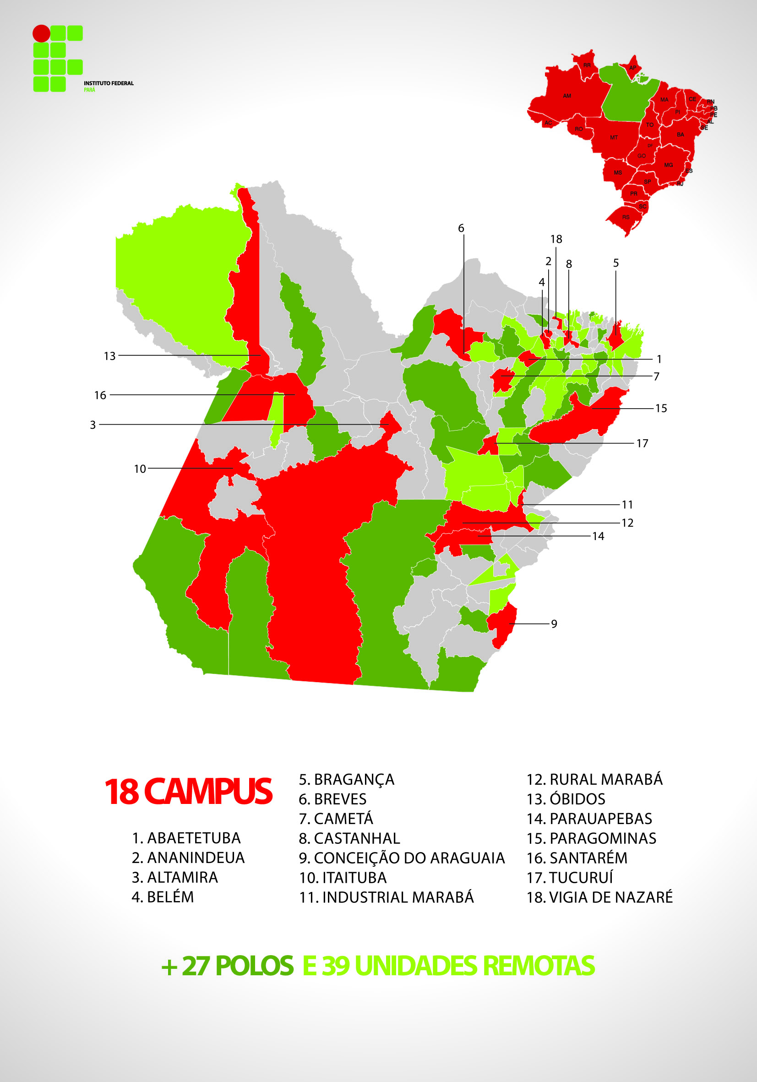
IMPLANTAÇÃO POLÍTICA-PPE
Fonte: FRARE, JÚLIO 2016

Slide 122
DOCUMENTOS NORTEADORES PARA CONSTRUÇÃO DO PLANO NOS CAMPI
Nota informativa n.138/2015/dpe/ddr/setec/mec
Memorando Circular 10.2016
Memorando Circular 12.2016

Slide 123
MAPA DE ENTREGA - PPE - IFPA/PARÁ
CAMPI |  | ENTREGA
 | SANTARÉM | OK
 | ABAETETUBA | OK
 | BRAGANÇA | OK
 | PARAUAPEBAS | OK
 | VIGIA | OK
 | ÓBIDOS | OK
 | CAMETÁ | OK
 | ANANINDEUA | OK
 | RURAL DE MARABÁ | OK
 | CONCEIÇÃO DO ARAGUAIA | OK
 | BREVES | OK
 | BELÉM | OK
 | CONCEIÇÃO DO ARAGUAIA | OK
 | ALTAMIRA
 | MARABÁ INDUSTRIAL | OK
 | CASTANHAL | OK
 | ITAITUBA | OK
 | TUCURUÍ | OK

Slide 124
FASE FINAL CONSOLIDAÇÃO PLANO IFPA
PPE – CAMPIS- PPE INSTITUCIONAL
PPE INSTITUCIONAL- IFPA

Slide 127
PPE INSTITUCIONAL - IFPA
Estrutura documento Orientador
Introdução
Justificativa
Bases Conceituais
Metodologia
Resultados GERAIS
Fatores Individuais
Fatores Externos
Estratégias e Metas de Acompanhamento: 2017-2018
Políticas Educacionais IFPA – Triangulação entre resultados e Políticas Internas do IFPA
Avaliação
PPE INSTITUCIONAL- IFPA

Slide 128
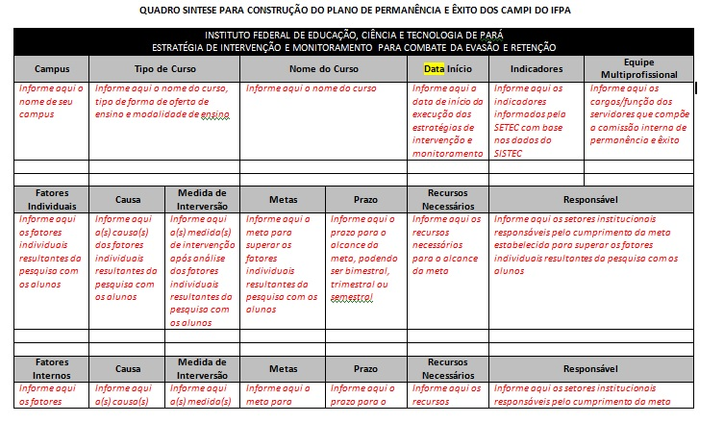
Estrutura documento Orientador
Políticas Educacionais IFPA -
Problemas no Planejamento das Comissões
Falta de Comunicação

Slide 129
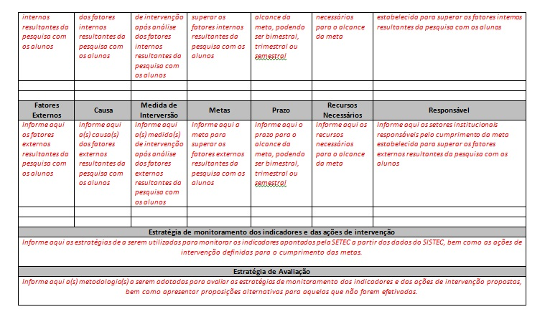

Slide 130
PLANO INSTITUCIONAL ESTRATÉGICO PARA PERMANÊNCIA E O ÊXITO DOS ESTUDANTES- IFPA
CAMPI E INSTITUCIONAL
PRAZO FINAL 11.10.2017-

Slide 131
Normativa do NAPNE
Diretrizes para formação da equipe e linhas de trabalho
Submeter a minuta a discussão do campus – especialmente equipe do ensino
Devolver contribuições ate 15 de setembro para assistencia.proen@ifpa.edu.br
diversidade.proen@ifpa.edu.br

Slide 132
Normativa da Educação do Campo
Normativa para a Política de Educação do Campo no Instituto Federal de Educação, Ciência e Tecnologia do Pará.
Propõe normas operacionais, conceituação e áreas de atuação
Submeter a apreciação do campus ate o próximo dia 22/09
encaminhar contribuições a diversidade.proen@ifpa.edu.br superior.proen@ifpa.edu.br ou ebprofissional.proen@ifpa.edu.br

Slide 133

Encerramento
Obrigada por sua participação !!!

